Slide 1
Alimentação saudável: Analise de dados nutricionais e desenvolvimento de um sistema de recomendação de receitas por meio de ML.
Autor: Mohamed Haddadi 107193
Docente responsável: Arnaldo Martins
Coordenador: António Teixeira
dd-m5-2023

Slide 2
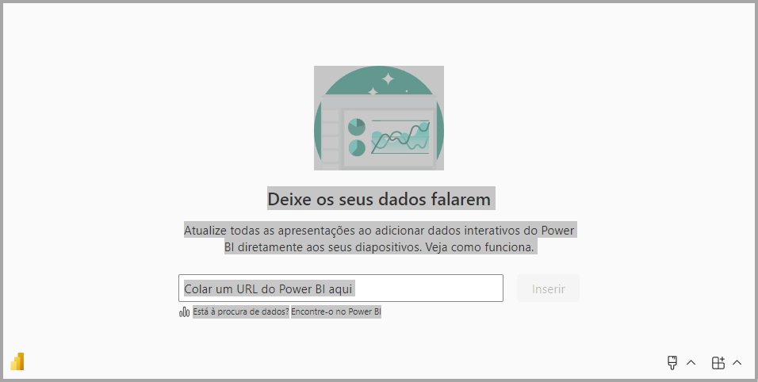
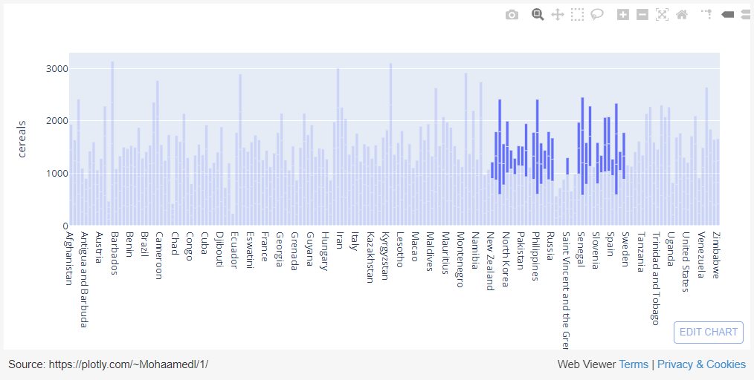

Slide 3

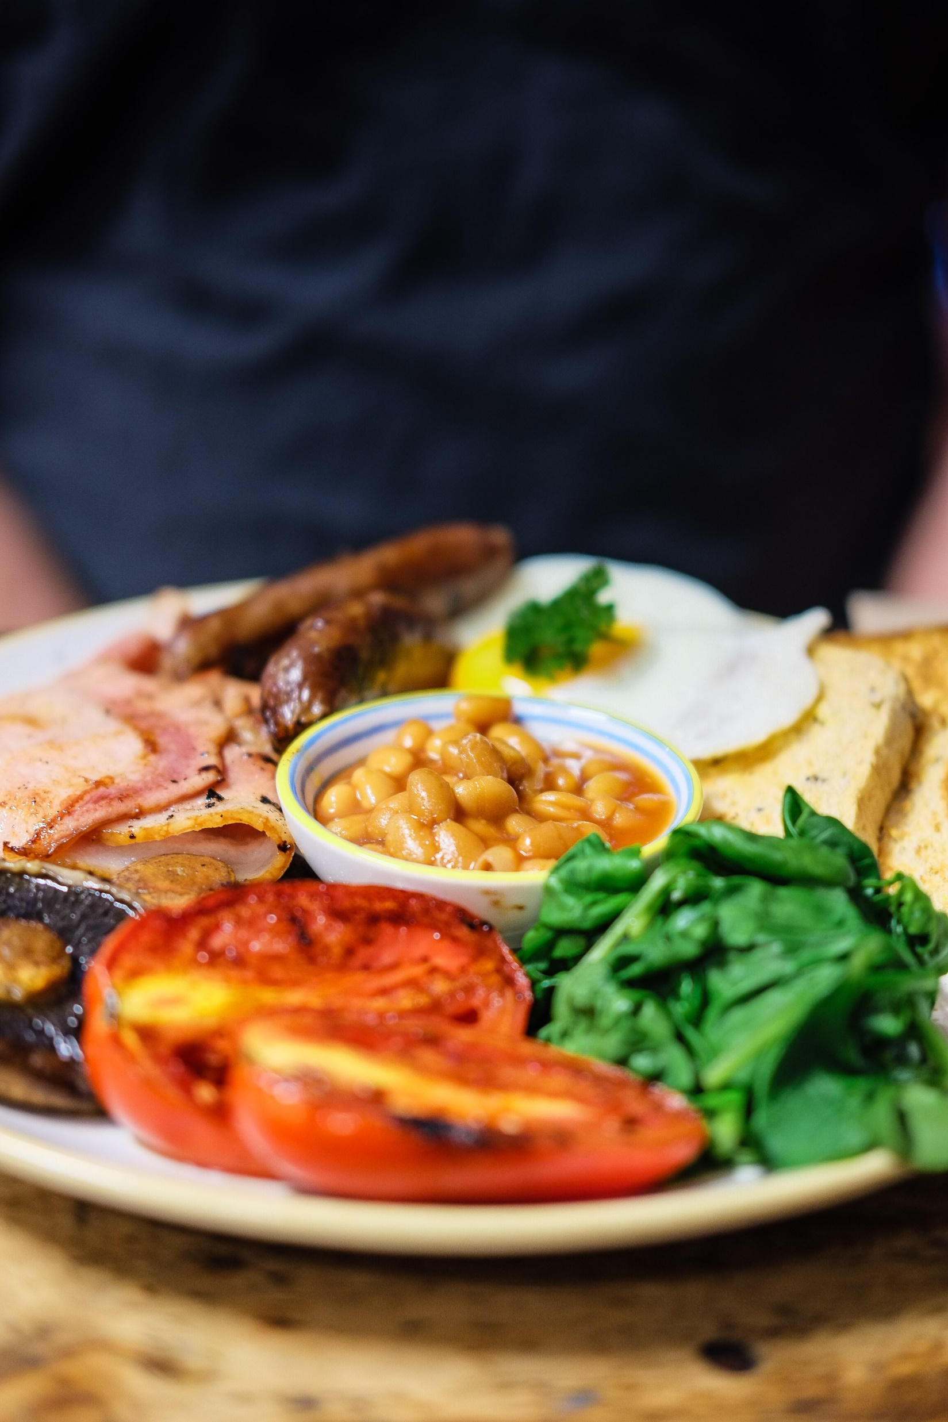






Conslusão
Introdução ao problema
Objetivos
Desenvolvimento de um sistema por ML para recomendação de receitas
Índice
Metodologia
Processamento, analise e discussão dos resultados
Dados e Pre-processamento

Slide 4
Conslusão
Introdução ao problema
Objetivos
Desenvolvimento de um sistema por ML para recomendação de receitas
Metodologia
Processamento, analise e discussão dos resultados
Dados e Pre-processamento

Slide 5

Conslusão
Introdução ao problema
Objetivos
Desenvolvimento de um sistema por ML para recomendação de receitas
Metodologia
Processamento, analise e discussão dos resultados
Dados e Pre-processamento

Slide 6
Conslusão
Objetivos
Introdução ao problema
1 - Qual a composição duma dieta em Portugal, e em Egito, EUA , China e Brasil, e quão diferentes são entre si e entre a EAT-Lancet? Quais elementos mais relevantes?
2 - Qual a composição de produtos animais nas dietas dos países citados e a EAT-Lancet?
3 - como se viu a evolução da composição das dietas dos países citados ao longo dos anos
4 - Existe alguma relação entre a avaliação duma receita e o tamanho das avaliações? e o numero de etapas? e o numero de ingredientes? e o tempo de demora?
5 – Como se distribuem as receitas filtradas por EAT-Lancet por categoria? Qual categoria possui melhores avaliações?
Desenvolvimento de um sistema por ML para recomendação de receitas
Metodologia
Processamento, analise e discussão dos resultados
Dados e Pre-processamento

Slide 7
Conslusão
Metodologia
Introdução ao problema
Objetivos
Desenvolvimento de um sistema por ML para recomendação de receitas
Índice
Processamento, analise e discussão dos resultados
Dados e Pre-processamento

Slide 8
Conslusão
Introdução ao problema
Dados e Pre-processamento
Objetivos
Desenvolvimento de um sistema por ML para recomendação de receitas
Metodologia
Processamento, analise e discussão dos resultados

Slide 9
Conslusão
Processamento, analise e discussão dos resultados
Introdução ao problema
Objetivos
Desenvolvimento de um sistema por ML para recomendação de receitas
Índice
Metodologia
Dados e Pre-processamento

Slide 10
Conslusão
Desenvolvimento de um sistema por ML para recomendação de receitas
Introdução ao problema
Objetivos
Índice
Metodologia
Processamento, analise e discussão dos resultados
Dados e Pre-processamento

Slide 11
Introdução ao problema
Conslusão
Objetivos
Desenvolvimento de um sistema por ML para recomendação de receitas
Índice
Metodologia
Processamento, analise e discussão dos resultados
Dados e Pre-processamento

Slide 12
Conslusão
Introdução ao problema
Objetivos
Desenvolvimento de um sistema por ML para recomendação de receitas
Fim
Metodologia
Processamento, analise e discussão dos resultados
Dados e Pre-processamento

Slide 13

Conslusão
Introdução ao problema
Objetivos
1 - Qual a composição duma dieta em Portugal, e em Egito, EUA , China e Brasil, e quão diferentes são entre si e entre a EAT-Lancet? Quais elementos mais relevantes?
2 - Qual a composição de produtos animais nas dietas dos países citados e a EAT-Lancet?
3 - como se viu a evolução da composição das dietas dos países citados ao longo dos anos
4 - Existe alguma relação entre a avaliação duma receita e o tamanho das avaliações? e o numero de etapas? e o numero de ingredientes? e o tempo de demora?
5 – Como se distribuem as receitas filtradas por EAT-Lancet por categoria? Qual categoria possui melhores avaliações?
Desenvolvimento de um sistema por ML para recomendação de receitas
Índice
Metodologia
Processamento, analise e discussão dos resultados
Dados e Pre-processamento

